Slide 1
服务于思维质量提升的创新创业课程
韩芳

Slide 2
背景
创新创业教育
创新创业的课程
成功人士谈创业对创业者的影响，但是具体的想法怎么萌生
思想变化的过程最有意义

Slide 3
创新课程
线上、线下互动
借助APP、微信
课程的持续性
提供理解课程的实践项目

Slide 4
支撑课程的6个阶段
认定未成年人教育必须脱胎现有的体制、必须超越机构的运营，形成20多款产品，构筑了未成年人教育的蓝图
呼应九月习大大的讲话--师德和梦想，确认与大学生一起创业的方向，将大学生的创业教育与未成年教育融合在一起
借因投标鼓楼和哈佛ilab形成有形的课程和产品，从而放大未成人教育和大学生的互动

Slide 5
支撑课程的6个阶段
与中小企业互动，形成混龄教育的雏形，即未成年人的教育借助成人是否想承诺、承诺之后是否想兑现的环境向前推动
大项目大策划不断助推项目发展，大企业大机构愿意创新，并将思考和想法落地
想见大领导才会要求自己随时提高格局，要求自己不断学习。现在见正国、正部是主要线索，并贯穿始终

Slide 6
课程的开发
大学生的创业形式--技术类、互联网、网络编程
大学生创业的冲动--商业活动、商业成功，产生联想去尝试
放在历史和政策层面，关注年轻人的年龄特点及所学专业的分类

Slide 7
课程的开发
未成年人教育
强化的文史哲设计和教育先导
残疾人创业
多视角、多层次的总结，有起点有行动

Slide 8
课程的开发
打造平台
使命入大实践，担负着国家使命的更大胆的实践
更愿意发动被教育者成为教育者
师生新关系

Slide 9
凭什么能做到
成果
180vs100
种子--苗儿
与大学的互动
已得钱的项目

Slide 10
凭什么能做到
培养新人
团队若可得到融资，信心增多，相互参股
可分可合，不影响项目进行
项目可拆分

Slide 11
凭什么能做到
商业模式
年度总结，前进的脚印都是一个市场，如未成人教育、多种投标
经验--架构、广告、承诺、预见和骨干培养
不断复制放大--多种投标

Slide 12
凭什么能做到
想思考的机制
一年的创业，规划总结难，思考是决定力量
无形的思考有形的评价
周会、月报、年规划、年总结
围绕使命、重点工作、工作背景的贡献、对团队的承诺、对体制机制的建设，一个小时两次思考记录

Slide 13
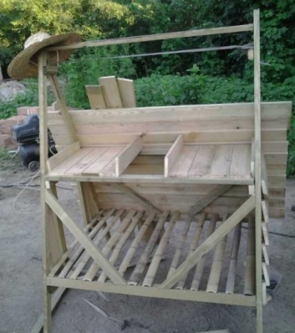
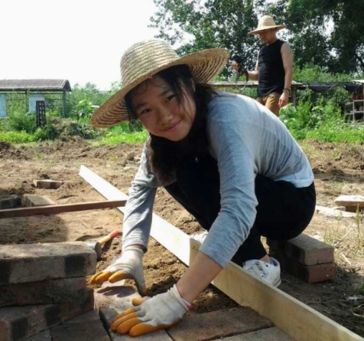
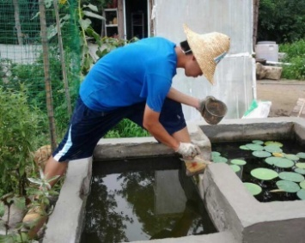



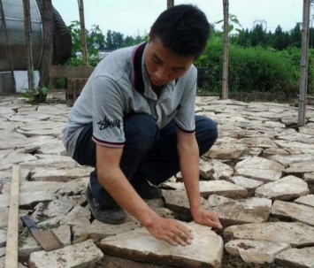

案例1：永续生活工作营
20天
18人
V型反转
老师 白领 学生 企业家 自由职业者
尊重梦想

Slide 14
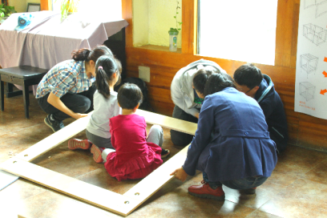
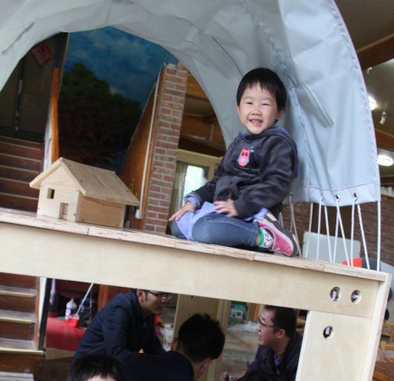
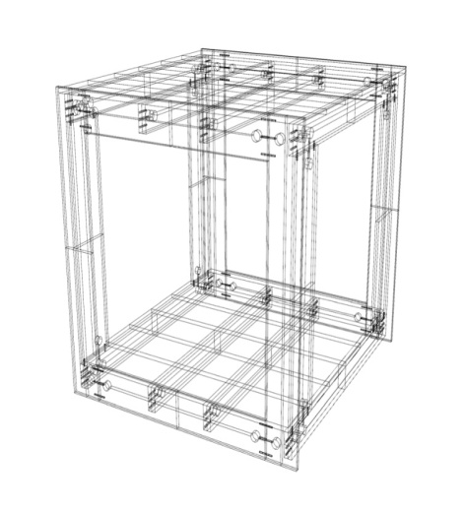

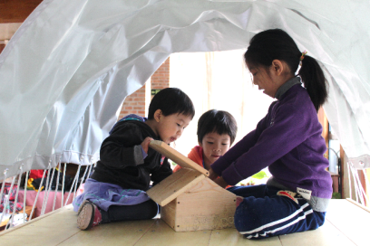

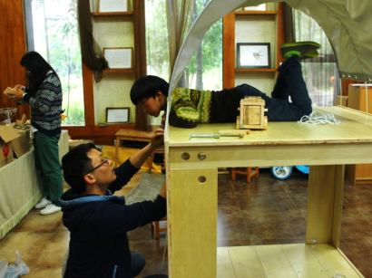
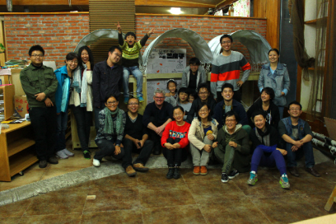
案例1：我们一起造房子

Slide 15
谢谢

